Slide 1

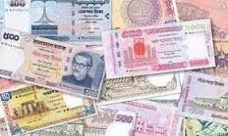
স্বাগতম

Slide 2

সম্পাদিত
মোঃ রবিউল ইসলাম
সহকারি লাইব্রেরিয়ান রাজধরপুর মাধ্যমিক বিদ্যালয় ,বালিয়াকান্দি,রাজবাড়ী ।
E-mail: rabiul113253@gmail.com
Mob: 01784725470.
শ্রেণিঃ 9ম
বিষয়ঃ হিসাববিজ্ঞান
অধ্যায়ঃ ৬ষ্ট

Slide 3

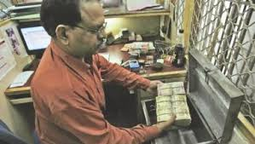
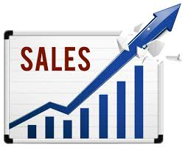
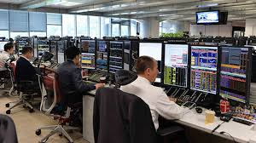

Slide 4
আজকের পাঠ
জাবেদা

Slide 5
এ পাঠ শেষে শিক্ষার্থীরা---------
১) জাবেদা কে সংজ্ঞায়িত করতে পারবে
২) জাবেদার শ্রেনিবিভাগ করতে পারবে
৩) বাস্তব জিবনে জাবেদার গুরুত্ত উপলব্ধি করতে পারবে

Slide 6
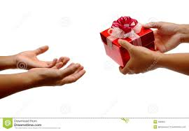

নেওয়া
দেওয়া

Slide 7

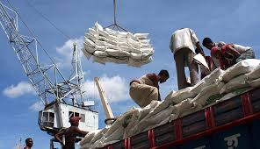
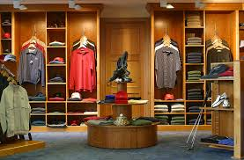
নিচের ছবি গুলো লক্ষ্য কর--
একক কাজ
১) ক্রয়কিত কয়েকটি পণ্যের নাম লিখ ?
২) নগদ প্রাপ্তি জাবেদার একটি বৈশিষ্ঠ্য লিখ ?

Slide 8
জাবেদার প্রকারভেদ
জাবেদাকে সাধারনত দুই প্রকার ।
বিশেষ জাবেদা
ক্রয় জাবেদা
বিক্রয় জাবেদা
প্রকৃত জাবেদা
সংশোধনী জাবেদা
সমন্বয় জাবেদা
ক্রয় ফেরত জাবেদা
বিক্রয় ফেরত জাবেদা
নগদ প্রাপ্তি জাবেদা
নগদ প্রদান জাবেদা
সমাপনি জাবেদা
প্রারম্ভিক জাবেদা

Slide 9
আমরা উপরের ছবিগুলোতে দেখতে পাই ,এক পক্ষ দিচ্ছে আবার আরেক পক্ষ নিচ্ছে।

Slide 10
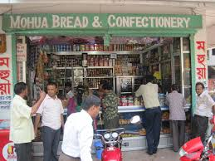
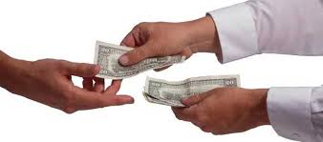
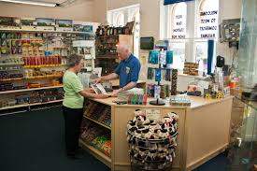
মূল্যায়ন
ক) জাবেদা কাকে বলে ?
খ ) বিশেষ জাবেদা গুলোর বর্ননা দাও
গ) জাবেদার ছক কয়টি ?

Slide 11
বাড়ির কাজ
একটি জাবেদার ঘর অংকন করে আনবে

Slide 12
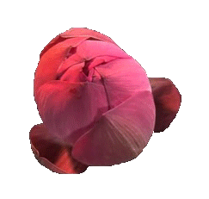
ধন্যবাদ সবাইকে

